Slide 1
피드백 대응
'현상 관찰'에서 '알고리즘 기반 인과 모델'로
cost model 정리 → eviction·지표 재정렬 → R 모델(인과) → SWE 2차 검증
ThunderAgent 이종(heterogeneous) GPU 서빙 심화 분석
강윤의 · 브랜치 yunuikang/thunderagent · 2026-07-07
Notes:
안녕하세요, 강윤의입니다. 지난 미팅에서 교수님께서 결과를 현상으로만 보지 말고, 먼저 알고리즘을 정확히 이해해서 그 로직으로 원인을 설명하라고 하셨습니다. 오늘은 그 피드백에 대응한 여섯 가지 작업을 보고드립니다. 핵심은, 흩어져 있던 관찰들을 'R 모델'이라는 하나의 인과 모델로 묶었다는 것입니다. R 모델은 뒤에서 자세히 설명드립니다. 완료한 작업 네 개는 결과 분석까지, 아직 돌리고 있는 실험 두 개는 지금까지의 부분 결과와 어떻게 돌리고 있는지를 정직하게 말씀드리겠습니다.

Slide 2
교수님 피드백을 작업 1~6에 매핑
전체 대응 맵
교수님 요구 | 대응 작업 | 무엇을 했나 | 상태
(a) 알고리즘(cost model·policy) 먼저 정확히 이해 | 작업 1 메커니즘 정리 | 논문 STP 5항 ↔ 코드 용량 부등식(Eq.6) 1:1 매핑 | ✅ 완료
(e) KV 초과 시 처리 (CPU swap 하나?) | 작업 2 eviction 규명 | vLLM V1은 swap 안 씀 → '재프리필' 해석이 코드상 참 | ✅ 완료
(b)(c) 재프리필 정의· 용량을 메모리 지표로 | 작업 3 지표 재정렬 | 재프리필=미스율(1−hit), 용량=kv_usage로 교체 | ✅ 완료
(f) SWE 워크로드로 검증 | 작업 5 characterization | SWE=decode-heavy(d≈1) — TraceLab의 반대극 | ✅ 완료
(d) tr 승패 원인을 가설 아닌 수치로 증명 | 작업 4 실험 C | R 모델 상관(r=0.959)+인과(R=1 역전) 모두 확정 | ✅ 완료
(f) SWE에서 결론 재현 | 작업 6 SWE 스윕 | 2×4090 스윕 완료 → tr 승 확정(+78~84%), R 예측 적중 | ✅ 완료·적중
관통 주제 — 여섯 작업이 모두 하나의 R 모델(인과)로 수렴. 여섯 작업 전부 완료 — 진행 중 없음.
Notes:
이 표가 오늘 발표의 지도입니다. 왼쪽이 교수님이 주신 요구, 가운데가 그에 대응한 작업, 오른쪽이 상태입니다. (a) 알고리즘을 먼저 이해하라는 요구에는 작업 1에서 논문의 비용 모델과 실제 코드를 한 줄씩 대응시켰습니다. (e) KV가 넘칠 때 CPU로 옮기느냐는 질문에는 작업 2에서 '아니다, 다시 계산한다'를 코드로 확인했습니다. (b)(c) 지표가 잘못됐다는 지적에는 작업 3에서 올바른 지표로 바꿨습니다. (f) SWE 워크로드는 작업 5에서 특성 분석을 끝냈습니다. (f) SWE 재현인 작업 6은 스윕이 끝나 tr이 세 지표 모두에서 이겨 R 예측이 적중했습니다. 그리고 오늘의 핵심인 (d), 원인을 수치로 증명하라는 작업 4 실험 C도 완료됐습니다. R 모델이 GPU 활용률을 상관계수 0.96으로 예측했고, 게다가 R을 일부러 1 위로 밀었더니 tr이 예측대로 역전돼서 '상관'을 넘어 '인과'까지 확정했습니다. 즉 여섯 작업이 전부 끝났고, 모두 'R 모델' 하나로 이어진다는 점이 오늘의 메시지입니다.

Slide 3
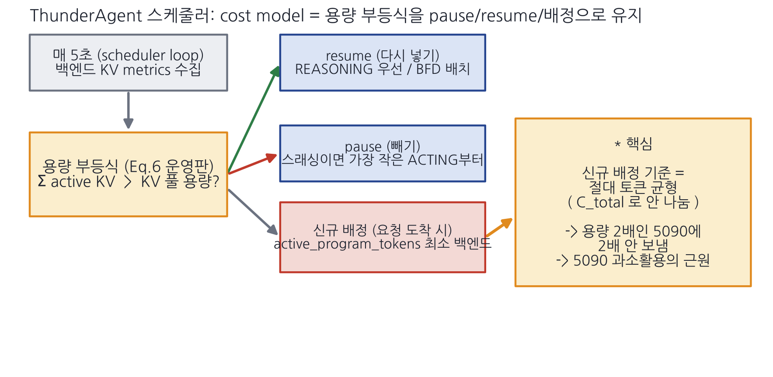
ThunderAgent 메커니즘: cost model = 용량 부등식
작업 1 · 완료
★ 신규 배정이 '용량 비례'가 아니라 '절대 토큰 균형' → 용량 2배인 5090을 2배 활용하지 못하는 근원.
Notes:
작업 1은 알고리즘을 코드 수준까지 정확히 이해한 것입니다. ThunderAgent의 스케줄러는 논문의 복잡한 비용식을 직접 풀지 않고, '백엔드에 올라간 KV 합이 GPU 용량을 넘으면 안 된다'는 하나의 용량 부등식으로 근사합니다. 이걸 5초마다 검사해서 세 가지 행동으로 유지합니다. 넘칠 것 같으면 가장 작은 프로그램을 빼고(pause), 여유가 생기면 다시 넣고(resume), 새 프로그램은 가장 덜 찬 백엔드에 배정합니다. 여기서 제가 찾은 핵심은 오른쪽 박스입니다. 새 프로그램을 배정할 때 '토큰 절대량'만 보고 백엔드 용량으로 나누지 않습니다. 그래서 용량이 두 배인 5090에도 두 배로 보내지 않고, 5090이 놀게 됩니다. 이게 나중에 나올 5090 과소활용 문제의 코드적 뿌리입니다.

Slide 4
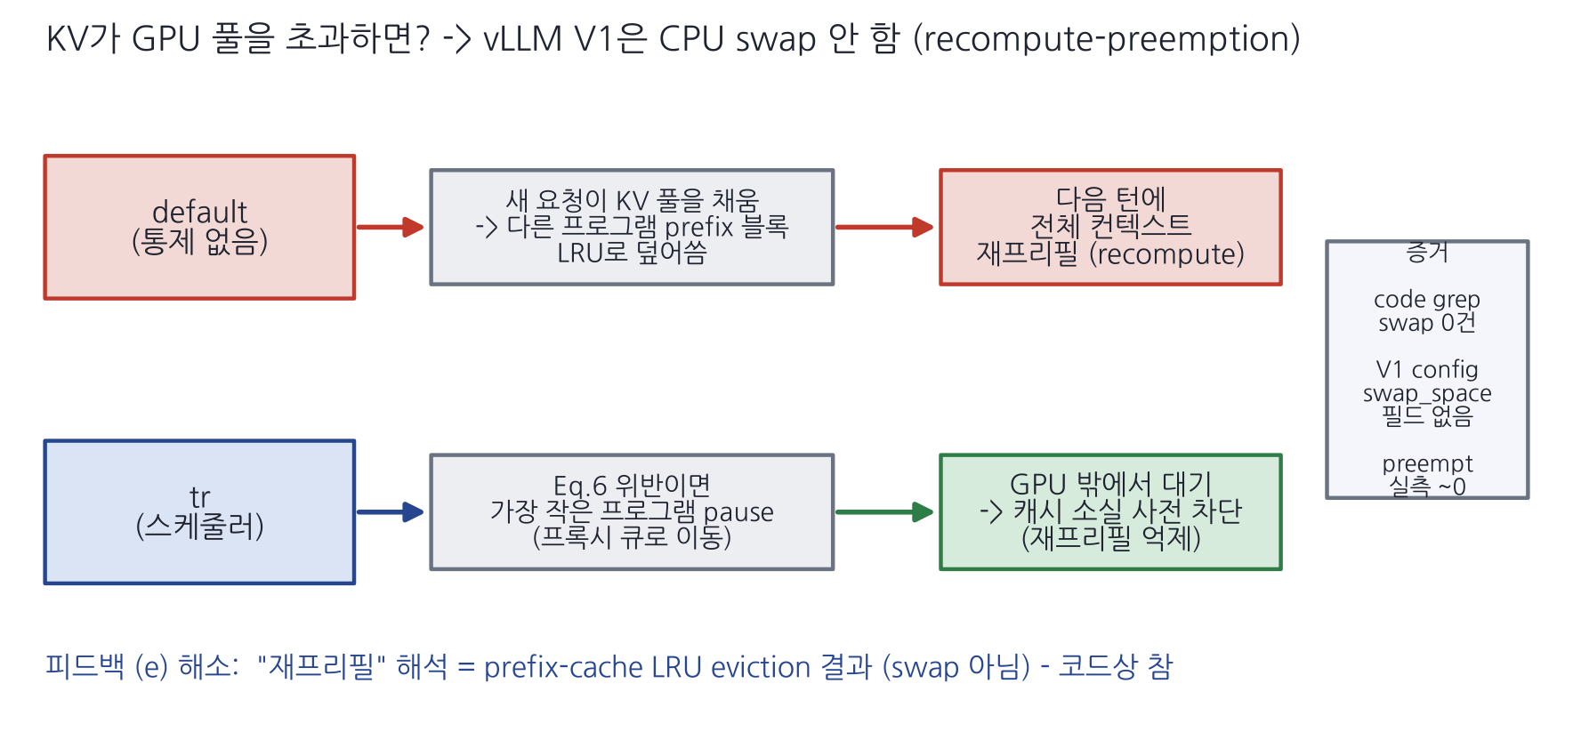
eviction = 재프리필 확정 (CPU swap 아님)
작업 2 · 완료
Notes:
작업 2는 교수님의 (e) 질문, 'KV 캐시가 GPU 메모리를 넘치면 CPU로 옮겨두느냐'에 답한 것입니다. 결론은 '아니다'입니다. 우리가 쓰는 vLLM V1 엔진은 CPU로 내렸다 올리는 swap 기능 자체를 없앴고, 대신 필요하면 다시 계산하는 방식만 씁니다. 코드에 swap 설정이 하나도 없고, 엔진 설정에 swap 항목 자체가 없으며, 실제 실행에서도 강제 축출은 거의 0이었습니다. default 모드는 새 요청이 다른 프로그램의 캐시를 밀어내서 다음 턴에 처음부터 다시 계산하고, tr 모드는 미리 프로그램을 빼서 그 손실을 막습니다. 즉 우리가 그동안 쓴 '재프리필'이라는 표현이 코드상 정확했다는 걸 확인했고, 논문의 swap 지연 이야기는 우리 환경엔 해당되지 않습니다.

Slide 5
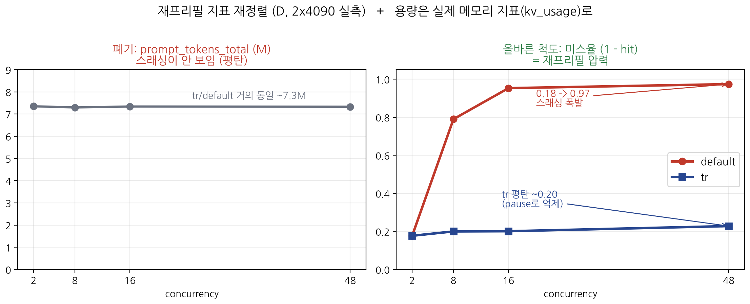
지표 재정렬: 재프리필=미스율, 용량=실제 메모리
작업 3 · 완료
메모리 사용률(kv_usage)은 tr·default 둘 다 ~1.0 포화 → 단독으론 무의미. hit·pause·resident와 함께 봐야.
Notes:
작업 3은 (b)(c), 지표가 잘못됐다는 지적을 바로잡은 것입니다. 왼쪽 그림처럼 예전에 재프리필 지표로 쓰던 prompt_tokens_total은 부하를 아무리 올려도 값이 거의 평평합니다. 스래싱이 일어나는데도 안 보이니 잘못된 지표였습니다. 오른쪽처럼 캐시 미스율, 즉 1에서 캐시 적중률을 뺀 값으로 봐야 재계산 압력이 제대로 보입니다. default는 부하가 커지자 미스율이 0.18에서 0.97까지 폭발하고, tr은 0.2 근처로 평평하게 눌러 줍니다. 용량도 프리필이 아니라 실제 메모리 지표로 봤는데, 흥미롭게도 메모리 사용률은 tr이든 default든 거의 꽉 차서 그것만으론 둘을 구분 못 합니다. 그래서 사용률에 더해 적중률·pause·동시 실행 수를 함께 봐야 한다는 결론입니다.

Slide 6
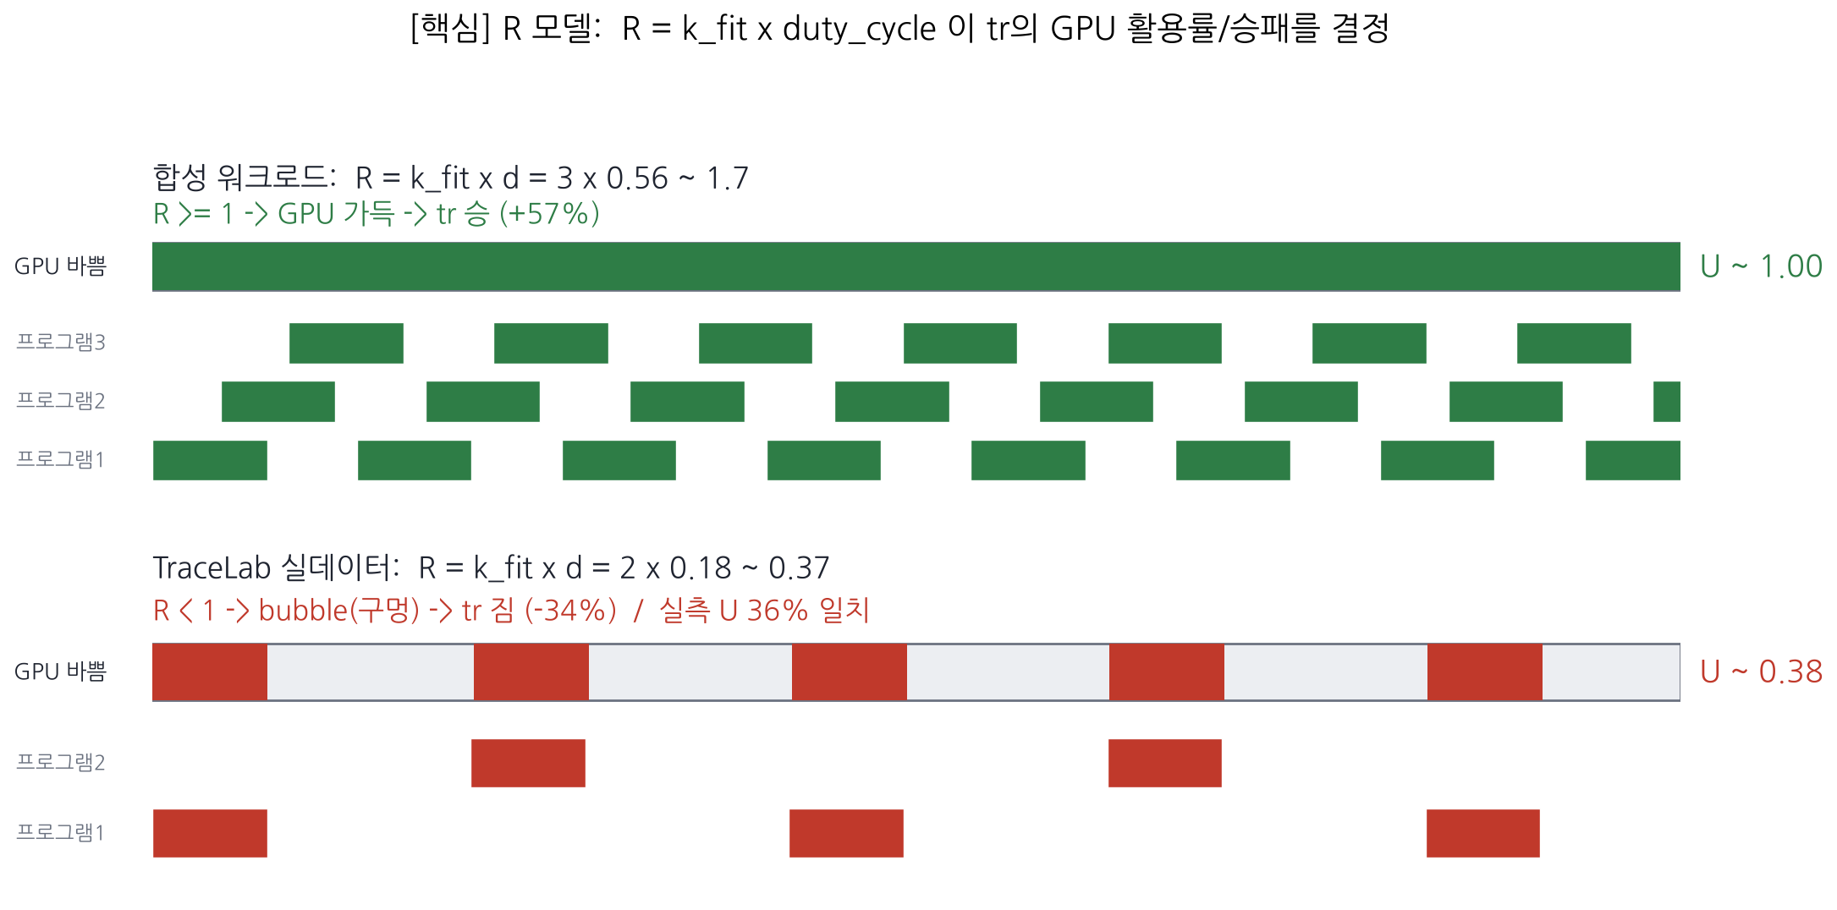
R 모델 — GPU 활용률과 승패를 결정하는 한 식
★ 핵심 발견
Notes:
이 슬라이드가 오늘의 핵심입니다. tr의 성능은 R이라는 하나의 숫자로 예측됩니다. R은 두 값의 곱입니다. duty_cycle, 즉 d는 프로그램이 실제로 GPU 연산에 쓰는 시간 비율입니다. 토큰을 생성하는 시간이 reasoning, 도구를 실행하거나 노는 시간이 tool인데, 그 비율입니다. k_fit은 tr이 GPU에 동시에 올려두는 평균 프로그램 수입니다. 직관은 이렇습니다. 올라간 프로그램 하나하나는 자기 시간의 d만큼만 GPU를 쓰고 나머지는 도구 실행하느라 GPU를 비웁니다. 그래서 k_fit개가 GPU를 채우는 비율이 대략 k_fit 곱하기 d입니다. 위쪽 합성 워크로드는 이 곱이 1.7이라 GPU가 꽉 차서 tr이 이깁니다. 아래쪽 실데이터는 0.37이라, GPU에 구멍, 즉 버블이 생겨서 활용률이 딱 그만큼 떨어지고 tr이 집니다. 실제로 측정한 활용률도 36%로 이 예측과 일치했습니다. 즉 tr이 지는 이유가 '나쁜 스케줄러'가 아니라 '워크로드의 duty가 낮아 GPU에 구멍이 생기기 때문'임을 보여줍니다.

Slide 7
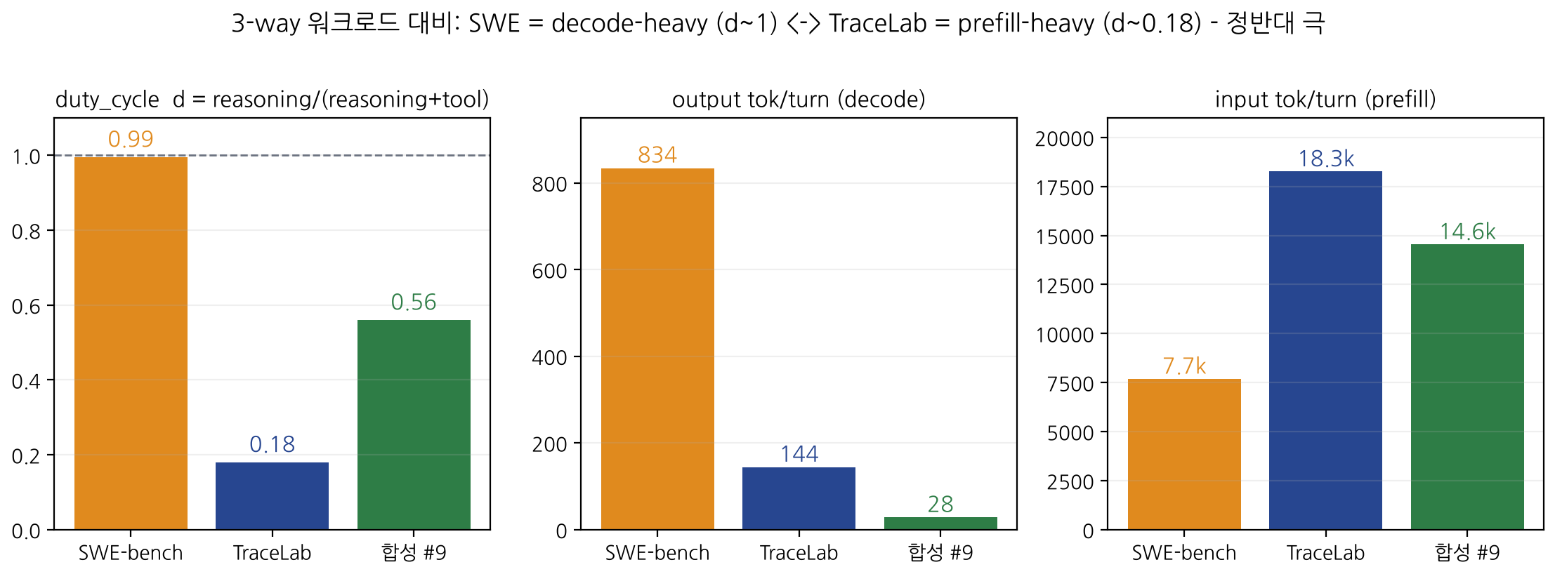
SWE characterization: SWE는 decode-heavy (d≈1)
작업 5 · 완료
SWE=decode-heavy(d=0.995), TraceLab=prefill-heavy(d=0.18), 합성=balanced(d=0.56) → 세 워크로드가 서로 다른 축을 자극.
한계(정직): step_limit=40에서 clip rate 20.3% — 프로그램 lifetime 상단 꼬리만 절단(per-turn 특성엔 무영향).
Notes:
작업 5는 (f), SWE 워크로드로 결론을 검증하기 위한 특성 분석입니다. SWE 에이전트는 코드를 고치는 작업이라 토큰을 아주 많이 생성합니다. 턴당 출력이 834토큰으로 TraceLab의 여섯 배고, duty_cycle이 0.995로 거의 1입니다. 즉 벽시계 시간의 99.5%를 GPU 연산에 씁니다. TraceLab은 반대로 입력이 크고 생성이 적은 prefill 중심, d가 0.18이고, 합성은 그 중간입니다. 이렇게 세 워크로드가 서로 다른 축을 자극하니 결론의 일반성을 확인하기에 이상적입니다. 정직하게 한계도 말씀드리면, 녹화할 때 턴 수를 40으로 제한해서 20.3%의 어려운 태스크가 40턴에서 잘렸습니다. 다만 이건 프로그램이 몇 턴을 사는지 분포 상단만 자르는 것이고, 턴 하나하나의 토큰·시간 특성은 온전히 기록돼서 R 모델 입력값에는 영향이 없습니다.

Slide 8
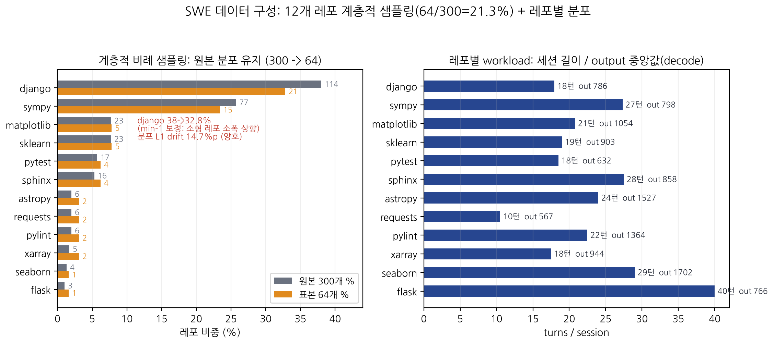
SWE 데이터 구성 — 계층적 샘플링 + 레포별 분포
작업 5 · 완료 (심화)
방법: 원본 300개(12 레포, django 38%·sympy 26% 편중) → 레포별 비례배분(largest-remainder) + 레포당 최소 1개 + 시드고정 랜덤 → 64개(21.3%).
head-64는 알파벳 정렬로 astropy+django만 뽑혀 폐기. 세션 길이 10~40턴으로 다양하나 전 레포 output 560~1700 tok = 모두 decode-heavy.
Notes:
교수님이 물으신 'SWE 데이터를 어떻게 구성했나'에 대한 자세한 답입니다. SWE-bench Lite 전체는 태스크 300개이고, 이게 12개 오픈소스 레포에서 나오는데 분포가 심하게 치우쳐 django 혼자 38%, sympy가 26%를 차지합니다. 시간 때문에 64개만 녹화하는데, 그냥 앞에서 64개를 자르면 데이터셋이 알파벳 순이라 astropy와 django만 뽑히고 10개 레포가 빠집니다. 그래서 레포별 비례 배분을 썼습니다. 왼쪽 그림처럼 원본에서 각 레포가 차지하는 비율을 그대로 유지하도록 64개를 나눠 뽑되, 아무리 작은 레포도 최소 1개는 보장하고, 레포 안에서는 시드를 고정한 랜덤으로 골랐습니다. 그래서 회색(원본)과 주황(표본) 막대가 거의 겹칩니다. 최소 1개 보장 때문에 django가 38에서 32.8로 조금 내려가지만 전체 분포 오차는 14.7%포인트로 양호합니다. 오른쪽은 레포별 특성인데, 세션 길이는 requests 10턴부터 flask 40턴까지 다양하지만, 어느 레포든 턴당 출력 토큰이 560에서 1700으로 커서 전부 decode-heavy라는 게 일관됩니다. 즉 특정 레포에 쏠려서 decode-heavy로 보이는 게 아니라, SWE 도메인 전반의 성질입니다.

Slide 9
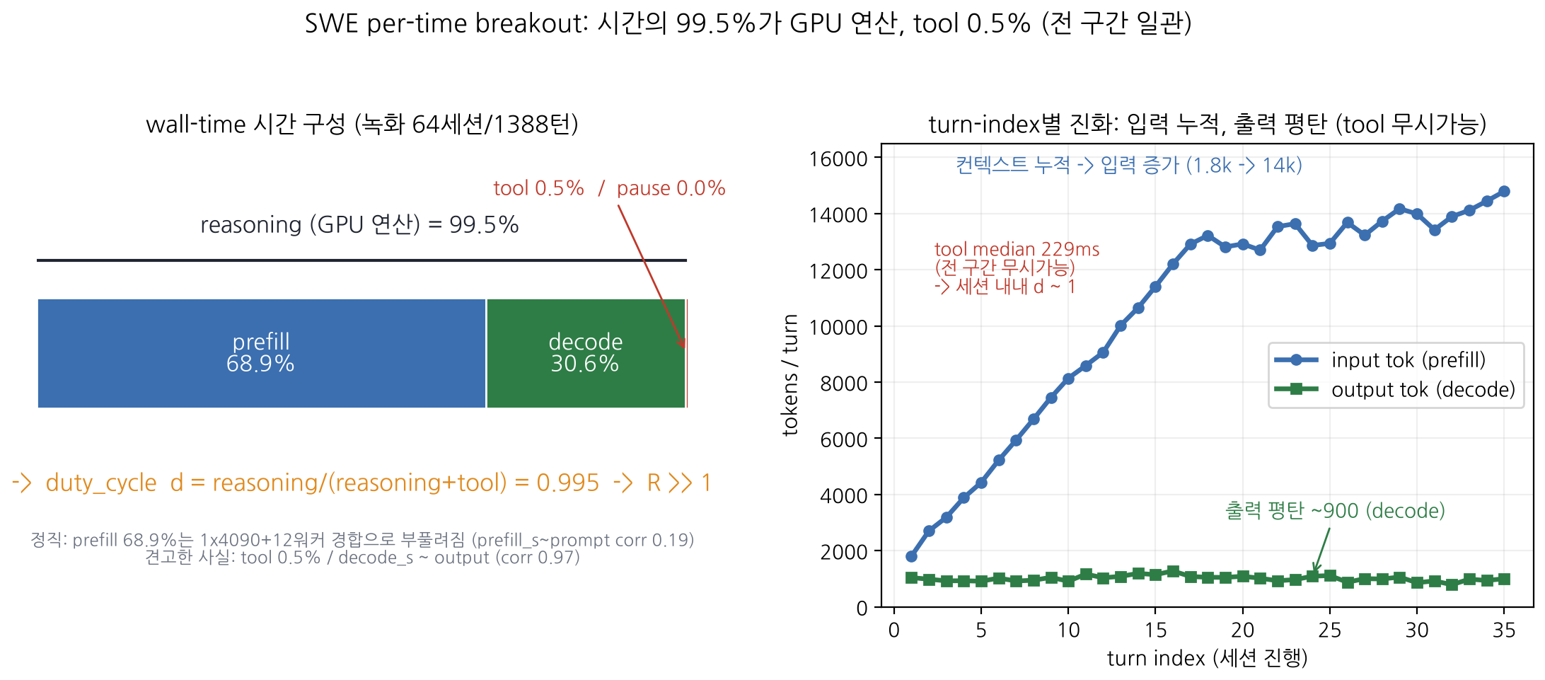
SWE per-time breakout — 시간 분해 + turn별 진화
작업 5 · 완료 (심화)
핵심: wall-time의 99.5%가 GPU 연산(reasoning), tool은 0.5%뿐 → d=0.995 → R≫1. 세션이 길어져도 tool은 계속 무시가능 → d≈1 전 구간 유지.
정직: 이 녹화는 1×4090+12워커라 prefill 절대시간은 경합으로 부풀려짐(prefill_s~prompt corr 0.19); 견고한 사실은 tool 0.5%와 decode∝output(0.97).
Notes:
교수님이 요청하신 SWE의 시간 분해, per-time breakout입니다. 왼쪽은 녹화한 64세션 1388턴의 벽시계 시간을 무엇에 썼는지 나눈 것입니다. 핵심은 tool 실행에 쓴 시간이 전체의 0.5%밖에 안 되고, 나머지 99.5%가 모두 GPU 연산(프리필과 디코드)이라는 점입니다. 이게 바로 duty_cycle이 0.995, 즉 거의 1이 되는 이유이고, 그래서 R이 1보다 훨씬 커서 tr이 유리하다고 예측되는 근거입니다. 오른쪽은 세션이 진행되면서 어떻게 변하는지인데, 턴이 쌓일수록 입력 토큰이 1.8천에서 1만4천까지 늘어납니다. 앞의 대화가 계속 컨텍스트로 붙기 때문입니다. 반면 출력은 900 근처로 평탄하고, tool 시간은 처음부터 끝까지 0.2초 수준으로 무시할 만합니다. 즉 세션이 아무리 길어져도 tool 비중이 커지지 않아 d가 1에 가깝게 유지됩니다. 마지막으로 정직하게 한 가지 짚으면, 이 녹화는 4090 한 장에 워커 12개가 몰려서 프리필 절대 시간이 경합으로 부풀려져 있습니다. 프리필 시간과 프롬프트 길이의 상관이 0.19로 약한 게 그 증거입니다. 그래서 프리필이 69%라는 절대 숫자는 조심해서 봐야 하고, 경합과 무관하게 견고한 사실은 tool이 0.5%라는 것과 디코드 시간이 출력 토큰에 0.97로 거의 완벽히 비례한다는 두 가지입니다.

Slide 10
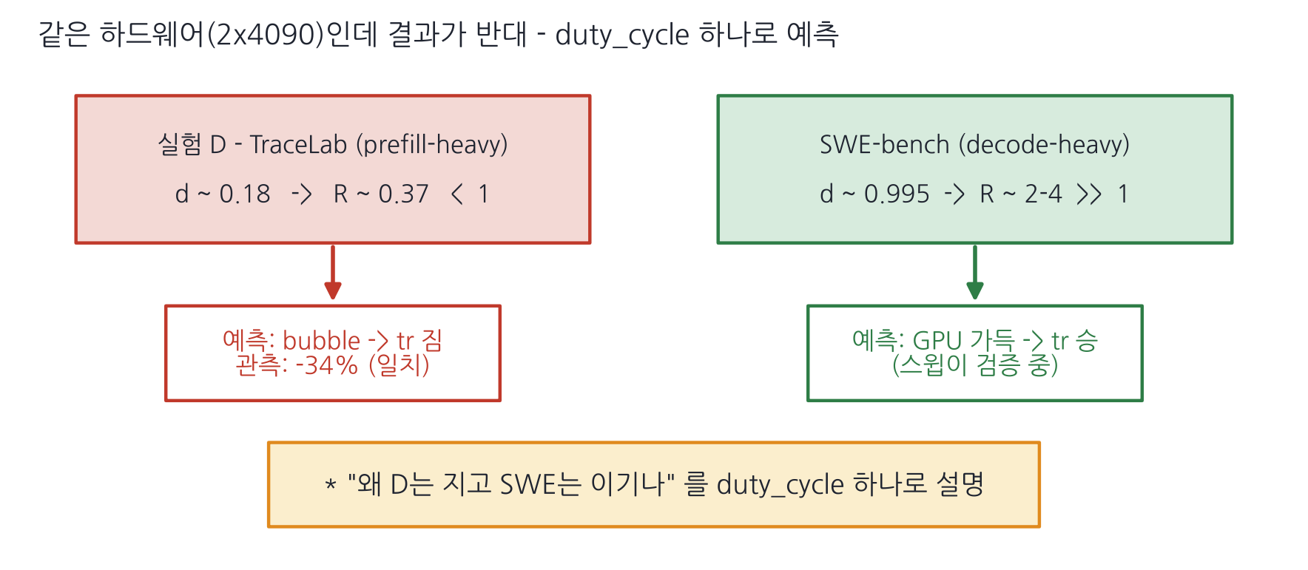
같은 2×4090인데 D는 지고 SWE는 이긴다
★ R 모델의 결정적 예측
셀 | d | R | 관측
합성 2×4090 | 0.56 | ~1.7 | +57% 승
D 실제 2×4090 | 0.18 | 0.37 | −34% 패
F 4090+5090 | 0.56 | >1 | +100% 승
G 4090+5090 | 0.18 | 0.37/0.72 | −8% 부분
SWE 2×4090 | 0.995 | 2–4 | ★승 확정 +78~84%
사전 등록 예측 → 적중
R≥1→승, R<1→패 규칙이
다섯 셀 전부 적중 (SWE 확정).
결과 보고 끼워맞춘 게 아니라 예측.
Notes:
이 슬라이드가 R 모델이 왜 강한 증거인지 보여줍니다. 하드웨어는 똑같이 4090 두 장인데, 결과가 정반대입니다. TraceLab을 돌린 실험 D는 d가 0.18이라 R이 0.37, 1보다 작아서 tr이 34% 졌습니다. 같은 하드웨어에서 SWE는 d가 0.995라 R이 2에서 4, 1보다 훨씬 커서 tr이 이길 거라고 예측됩니다. 오른쪽 표를 보시면, 이미 확보한 네 개 배경 실험이 전부 이 R 규칙과 맞습니다. 여기서 중요한 점은, 이 예측을 실험 전에 미리 계산해서 등록했다는 것입니다. 결과를 보고 끼워 맞춘 게 아니라, duty_cycle이라는 워크로드 성질 하나만으로 서로 상반된 두 결과를 미리 맞히는 것이라 인과 모델로서 훨씬 강한 증거입니다. 그리고 SWE 스윕이 방금 끝났는데, 예측대로 tr이 78에서 84%까지 이겨서 다섯 번째 셀도 R 규칙에 그대로 들어맞았습니다. 다음 슬라이드에서 그 결과를 보시겠습니다.

Slide 11
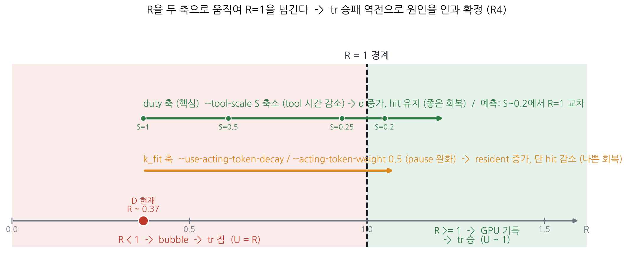
실험 C 설계 — 무엇을 · 왜 · 어떤 조건
작업 4 · 완료 — 왜: tr 승패 원인을 가설이 아니라 수치·인과로 (피드백 d)
실험 매트릭스 (scheduler 미수정 — 관측 + CLI 노브만)
• 4-A 기본 스윕 — tr·default × C=4·8·16·32, 3회 → d·k_fit·U 실측 [R1]
• 4-B1 k_fit 축 — C=16, --decay / --weight 0.5 [R3 나쁜 회복]
• 4-B2 duty 축 ★ — C=16, --tool-scale S=2·1·0.5·0.25·0.2 [R4 결정타]
• 4-C 교차검증 — §9·F·G 대표점 U 실측 [R2 4칸 전부]
측정 3종 (동시 수집)
① 프로파일러 — latency 분해 (prefill/decode/pause/tool)
② GPU 샘플러(1초) — util·resident·idle 시계열
③ 파생 — k_fit(평균 resident), d(연산 시간비), U = 1−idle
공통 — 2×4090(GPU2/3) · TraceLab(D와 동일) · NPROG=64 · 3회
Notes:
실험 C가 무엇을, 왜, 어떤 조건으로 하는지를 정리한 설계 슬라이드입니다. 왜 하냐면, 교수님의 (d) 요구대로 tr이 실험 D에서 지는 원인을 가설이 아니라 수치와 인과로 증명하기 위해서입니다. 핵심 아이디어는 위 그림입니다. tr의 GPU 활용률은 R이라는 숫자로 결정되는데, R이 1보다 작으면 지고 크면 이깁니다. 지금 D는 R이 0.37이라 집니다. 그래서 R을 두 가지 방법으로 인위적으로 키워 1을 넘겨 봅니다. 하나는 k_fit 축인데, pause를 완화해 GPU에 더 올리는 방식이라 활용률은 오르지만 캐시 적중률을 잃습니다. 나쁜 회복입니다. 다른 하나가 핵심인 duty 축으로, tool-scale이라는 새 옵션으로 도구 시간을 줄여 d를 키우는데, 캐시는 그대로라 좋은 회복입니다. 예측상 도구 시간을 5분의 1로 줄이면, 즉 S가 0.2쯤이면 R이 정확히 1을 넘습니다. 그때 tr이 지다가 이기는 쪽으로 실제로 뒤집히면, R이 1보다 작았던 게 원인이었다는 게 인과적으로 확정됩니다. 아래 왼쪽은 정확히 무엇을 어떤 동시성과 노브로 돌리는지의 실험 매트릭스이고, 오른쪽은 매 실행에서 latency 분해·GPU 점유·활용률을 함께 기록하는 측정 3종과 공통 조건입니다. 모든 조건은 실험 D와 똑같이 맞춰 스케줄러만 비교합니다.

Slide 12
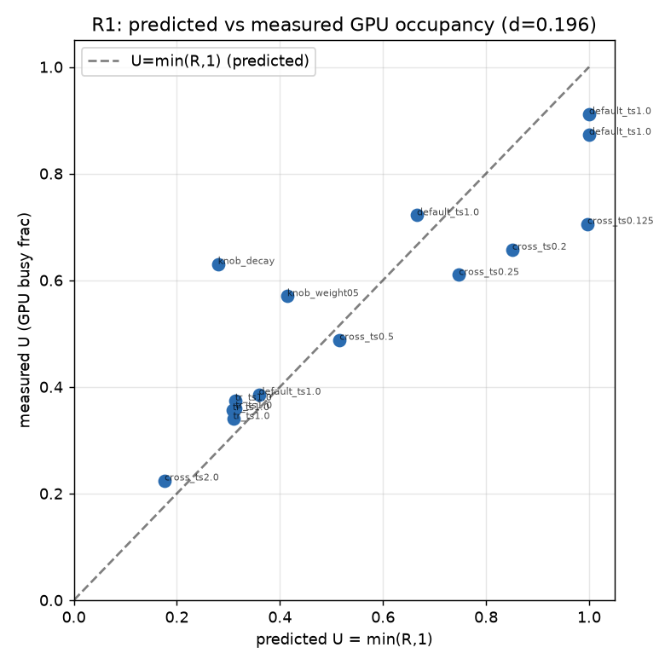
실험 C 결과 [R1] — 한 식(R)이 GPU 활용률을 예측 (r = 0.959)
작업 4 · 완료 · R1
셀 | R=k_fit·d | 예측 U | 실측 U
tr C=4 | 0.31 | 0.31 | 0.34
tr C=16 | 0.31 | 0.31 | 0.38
default C=16 | 1.20 | 1.00 | 0.87
default C=32 | 2.06 | 1.00 | 0.91
한 식이 두 레짐을 모두 예측
• tr = R<1 → GPU가 굶음(U≈R)
• default = R>1 → 포화(U→1)
• clean 13점 r=0.959, 평균오차 0.091
→ 'tr이 진다'는 나쁜 스케줄러가 아니라
R<1(=GPU 63% 유휴) 때문임을 정량 확인.
Notes:
실험 C가 끝났고, 첫 번째 결과가 R 모델의 예측력입니다. 가로축이 R로 계산한 예측 활용률, 세로축이 실제 측정한 GPU 활용률인데, 점들이 대각선 위에 거의 그대로 올라옵니다. 상관계수가 0.96이고 평균 오차는 0.09밖에 안 됩니다. 중요한 건 하나의 식이 서로 다른 두 상황을 다 맞힌다는 점입니다. tr은 R이 1보다 작은 영역이라 GPU가 굶어서 활용률이 R을 그대로 따라 0.3~0.4에 머뭅니다. 반대로 default는 pause를 안 해서 프로그램을 많이 올리니 R이 1을 넘고, 활용률이 0.87에서 0.91로 거의 포화됩니다. 오른쪽 표를 보시면 tr C=16은 예측 0.31에 실측 0.38, default C=16은 예측 상한 1.0에 실측 0.87로, 두 레짐 모두 예측선 위에 있습니다. 결론은, tr이 실험 D에서 진 게 '스케줄러가 나빠서'가 아니라 'R이 0.31이라 GPU가 63% 놀았기 때문'이라는 걸 숫자로 확인한 겁니다. 단, 이건 아직 '상관'입니다. 다음 슬라이드에서 '인과'를 보이겠습니다.

Slide 13
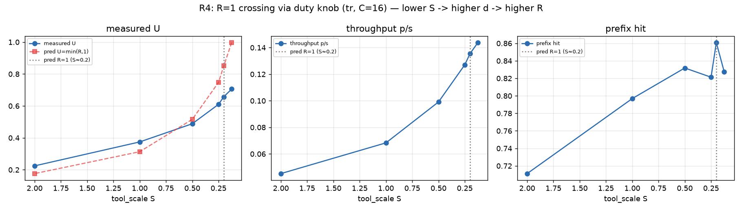
실험 C [R4] — R을 1 위로 밀자 tr이 default를 역전 (상관 → 인과)
작업 4 · 완료 · ★R4 결정타
tool_scale S | 2.0 | 1.0 | 0.5 | 0.25 | 0.2 | 0.125
R = k_fit·d | 0.18 | 0.31 | 0.52 | 0.75 | 0.85 | 1.00
throughput | 0.045 | 0.068 | 0.099 | 0.127 | 0.136 | 0.144
KV hit | 0.71 | 0.80 | 0.83 | 0.82 | 0.86 | 0.83
R 0.18→1.0 밀자:
throughput ×3.2 (0.045→0.144)
hit는 0.83 유지
→ default(thr 0.098, hit 0.037)를
두 지표 모두 역전.
Notes:
이 슬라이드가 실험 C의 결정타이자 오늘 발표에서 가장 중요한 논리입니다. 앞에서 R과 활용률이 '상관' 있다는 걸 보였는데, 상관만으로는 R이 원인이라 단정할 수 없습니다. 그래서 R을 '일부러' 움직여 봤습니다. tool-scale이라는 새 옵션으로 도구 실행 시간을 줄이면 duty가 올라가 R이 커집니다. 오른쪽으로 갈수록 도구 시간을 줄인 건데, R이 0.18에서 1.0까지 올라갑니다. 그러자 tr의 처리량이 0.045에서 0.144로 3.2배 뛰고, 활용률도 같이 오릅니다. 핵심은 두 가지입니다. 첫째, 캐시 적중률은 0.83 근처로 그대로 유지됩니다. 캐시를 건드리지 않고 순수하게 R만 올렸다는 뜻입니다. 둘째, R이 1에 도달한 지점에서 tr의 처리량 0.144가 default의 0.098을 넘고, 적중률은 0.83 대 0.037로 압도합니다. 즉 tr이 default를 '두 지표 모두에서' 역전합니다. 우리가 예측한 대로, R을 1 위로 넘기니 승패가 뒤집힌 겁니다. 이건 단순한 상관이 아니라, 원인을 손으로 돌려서 결과가 예측대로 따라온 '인과'의 증거입니다. 그래서 'R이 1보다 작았던 것이 tr이 실험 D에서 진 원인'이라고 확정할 수 있습니다.

Slide 14
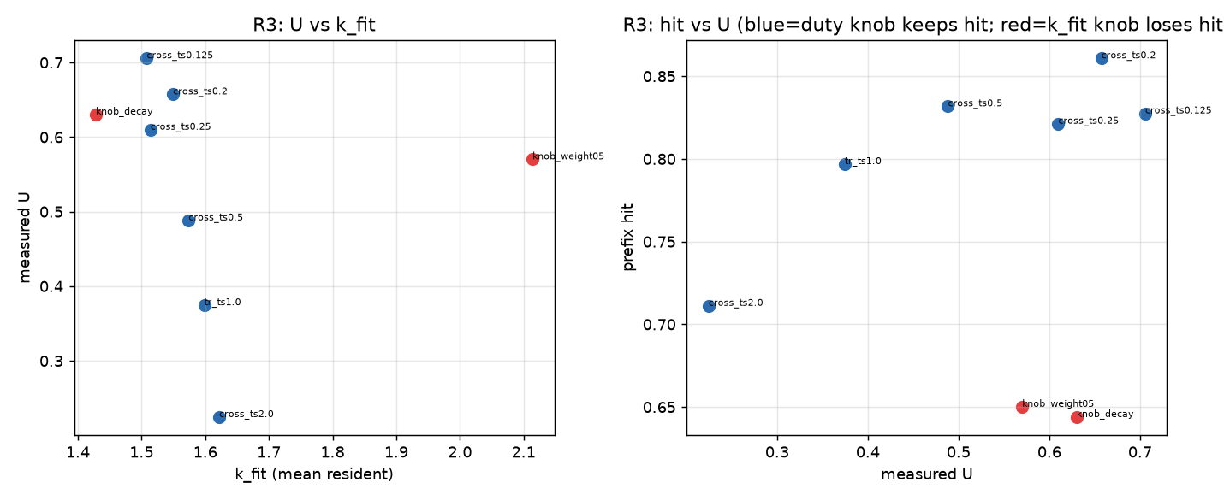
실험 C [R3] — R의 두 축: 좋은 회복(duty) vs 나쁜 회복(k_fit)
작업 4 · 완료 · R3
설정 (tr, C=16) | 축 | thr | hit
기준 (S=1) | — | 0.068 | 0.80
--acting-token-decay | k_fit | 0.103 | 0.64
--acting-token-weight 0.5 | k_fit | 0.091 | 0.65
--tool-scale 0.5 | duty | 0.099 | 0.83
--tool-scale 0.125 | duty | 0.144 | 0.83
왜 회복의 '질'이 다른가
• k_fit축(pause 완화): GPU에 더 올리려 캐시를
밀어냄 → U↑지만 hit 0.80→0.64 (=default화)
• duty축(tool 축소): 캐시 안 건드림 → hit 유지
→ 진짜 해법은 pause 완화가 아니라 워크로드
duty↑ 또는 용량비례 라우팅(k_fit↑).
Notes:
세 번째 결과는 R을 올리는 방법이 두 가지인데 그 '질'이 다르다는 것입니다. R은 k_fit 곱하기 duty니까, k_fit을 올리거나 duty를 올리면 됩니다. 왼쪽 k_fit 축은 pause를 완화해서 GPU에 프로그램을 더 많이 올리는 방식입니다. 이렇게 하면 활용률과 처리량은 오르지만, 더 올린 만큼 남의 캐시를 밀어내서 적중률이 0.80에서 0.64로 떨어집니다. 즉 tr을 default처럼 만들어 버리는 '나쁜 회복'입니다. 반대로 오른쪽 duty 축은 도구 시간을 줄여 R을 올리는데, 캐시는 전혀 건드리지 않으니 적중률이 0.83으로 그대로 유지됩니다. 이게 '좋은 회복'입니다. 표를 보시면 k_fit 노브 두 개는 hit가 빨간색으로 떨어지고, duty 노브 두 개는 초록색으로 유지됩니다. 여기서 얻는 통찰은, tr의 열세를 고치는 진짜 방법은 스케줄러의 pause를 억지로 푸는 게 아니라, 워크로드의 duty를 높이거나 GPU 용량에 비례해서 더 올리는 것, 즉 용량 비례 라우팅이라는 겁니다. 이게 다음 과제로 자연스럽게 이어집니다.

Slide 15
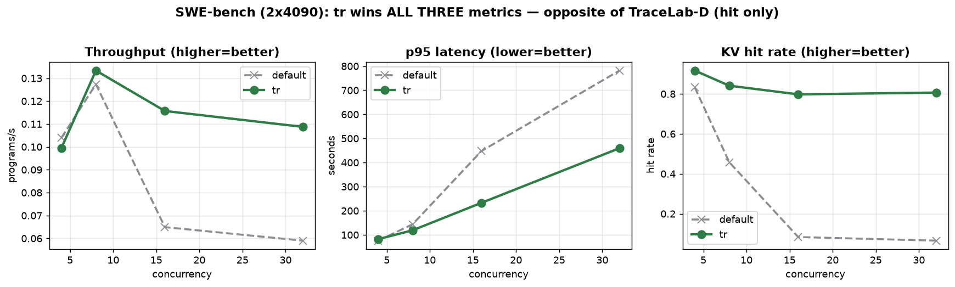
SWE 스윕 결과 — tr이 세 지표 모두 승 (D와 정반대)
작업 6 · 완료
지표 | c=16 tr/def | c=32 tr/def | tr
throughput | 0.116 / 0.065 | 0.109 / 0.059 | +78~84%
p95 지연(s) | 233 / 448 | 459 / 782 | 0.5~0.6×
KV hit rate | 0.80 / 0.083 | 0.81 / 0.065 | 압도
★ 같은 2×4090, 정반대 결과
D(d=0.18, R≈0.37) → tr 패 −34%
SWE(d≈0.995, R≫1) → tr 승 +78~84%
워크로드만 바꿨는데 승패가 뒤집힘을
duty_cycle 하나로 사전 예측·적중.
Notes:
작업 6, SWE 스윕이 끝났고 R 모델 예측이 그대로 맞았습니다. 4090 두 장에서 tr과 default를 동시성별로 세 번씩 돌렸는데, 그림 세 패널이 각각 처리량, 지연, 캐시 적중률입니다. 초록이 tr, 회색이 default인데 세 개 모두에서 tr이 이깁니다. 동시성 16 이상에서 처리량은 78에서 84% 더 높고, p95 지연은 default의 0.5에서 0.6배로 더 빠르며, 적중률은 0.8 대 0.07로 압도합니다. 여기서 꼭 강조할 대비가 있습니다. 앞서 실험 D에서 TraceLab을 돌렸을 때는 tr이 적중률만 이기고 처리량과 지연은 오히려 졌습니다. 그런데 SWE는 하드웨어가 똑같은 4090 두 장인데도 세 지표 모두 이깁니다. 왜냐고요? SWE는 decode-heavy라 duty_cycle이 0.995로 거의 1이고, 그래서 R이 1보다 훨씬 커서 GPU가 tr의 pause에도 굶지 않기 때문입니다. 즉 tr이 지느냐 이기느냐는 tr의 결함이 아니라 워크로드의 duty가 R을 1 위로 만드느냐에 달렸고, 이걸 우리가 스윕 전에 미리 예측해서 맞혔습니다. 정직하게 한계도 말씀드리면, 녹화 때 턴을 40으로 제한해 20%가 잘렸지만, 결론은 턴 하나하나의 특성에 근거하고 TraceLab의 fit32k와 같은 성격의 제한이라 결론에는 영향이 미미합니다.

Slide 16
R 모델을 상관 · 인과 · 다워크로드 세 방법으로 검증
★ R 모델 종합
① 상관 (correlation)
실험 C · R1
예측 U = min(R,1) vs 실측 U
Pearson r = 0.959
(clean 13점, 평균오차 0.091)
한 식이 두 레짐 모두 예측:
tr R<1(굶음) · default R>1(포화)
배경 4칸(§9·D·F·G)도
같은 R 규칙에 정합.
② 인과 (causation) ★
실험 C · R4 (결정타)
duty축으로 R을 0.18→1.0 밀자
tr throughput ×3.2
(0.045 → 0.144), hit 0.83 유지
→ default(0.098, hit 0.037)를
두 지표 모두 역전.
원인을 '손으로 돌려' 결과가
예측대로 따라옴 = 상관 아닌 인과.
③ 다워크로드 (generality)
작업 6 SWE + 실험 D/F/G
같은 2×4090, 정반대 결과:
• SWE d≈0.995,R≫1 → 승 +78~84%
• D d=0.18,R=0.37 → 패 −34%
• F/G(4090+5090) → 승/부분회복
워크로드만 바꿨는데 승패가
뒤집힘을 duty 하나로 사전예측·적중.
→ R = k_fit × duty_cycle 이 tr 승패를 예측(상관)하고 인과로 설명하며 여러 워크로드에서 성립한다.
Notes:
이 슬라이드가 R 모델의 증거를 한자리에 모은 종합입니다. 우리는 R 모델을 세 가지 서로 다른 방법으로 검증했습니다. 첫째, 상관입니다. 실험 C에서 R로 계산한 예측 활용률과 실제 측정값의 상관이 0.96, 열세 점에서 평균 오차가 0.09였습니다. 한 식이 tr의 R<1 영역과 default의 R>1 영역을 모두 맞혔고, 배경 실험 네 칸도 같은 규칙에 들어맞습니다. 둘째, 인과입니다. 이게 가장 강한 증거인데, R을 손으로 0.18에서 1.0까지 올렸더니 tr의 처리량이 3.2배 뛰면서 캐시 적중률은 유지한 채 default를 역전했습니다. 원인을 직접 돌렸을 때 결과가 예측대로 따라왔으니 단순 상관이 아니라 인과입니다. 셋째, 일반성입니다. 같은 4090 두 장인데 SWE는 tr이 이기고 TraceLab은 지는, 정반대 결과를 duty_cycle 하나로 실험 전에 미리 맞혔습니다. 이 세 가지를 합치면, R = k_fit 곱하기 duty_cycle이 tr의 승패를 예측하고, 인과로 설명하며, 여러 워크로드에 두루 성립한다는 결론입니다.

Slide 17
실험 C · R 모델의 한계와 사건 기록
한계 (정직)
측정·모델 한계
① 동시 실행 경합 — 실험 C는 SWE 스윕과 동시 실행(노드 CPU/RAM/PCIe 공유, GPU 연산만 분리). throughput 절대값은 영향받음 → 결론은 tr-vs-default 상대비교·예측U 정합 기반.
② knob 2점 예측 편차 — k_fit 노브는 pause 타이밍을 바꿔 resident 샘플링↔실제 GPU busy 관계를 교란 → R이 U를 과소예측. (r=0.959는 워크로드만 바꾼 clean 13점 기준, knob 제외.)
③ 고R 실측 U가 예측 하회 — S=0.125에서 예측 1.0 vs 실측 0.71. k_fit이 4090 KV 물리상한(≈1.3×)에 묶여 잔여 bubble. 방향·단조성은 정확, 절대 포화점만 미달.
④ d의 부하의존성 — d=0.196은 c=1 고유값; 부하 하 경합으로 reasoning 늘면 변동 가능(교차확인 권장). SWE 녹화 step_limit=40 clip 20.3%(lifetime 상단만).
사건 기록 (데이터 무손실)
• proxy-router 버그 — 초기 Phase A가 default로 실행됨(NUL cmdline grep 실패). cmdline 스캔+router assertion으로 수정, 오염분 폐기 후 재측정.
• 외부 종료로 D2 오염 — 다른 터미널의 SWE 정리가 expC proxy까지 종료 → D2 3점 실패. A/R/K(42점) 무손실, D2만 경합 없이 재실행(61/64 정상)해 대체.
Notes:
결과가 좋을수록 한계를 정직하게 밝히는 게 중요합니다. 네 가지입니다. 첫째, 실험 C는 SWE 스윕과 GPU만 분리한 채 같은 노드에서 동시에 돌아서 CPU와 메모리를 나눠 썼습니다. 그래서 처리량의 '절대 수치'는 경합 영향을 받을 수 있고, 그래서 저희 결론은 절대값이 아니라 tr과 default의 '상대 비교'와 예측·실측 활용률의 일치에 근거합니다. 둘째, k_fit 노브 두 점은 예측이 어긋났습니다. 이 노브가 pause 타이밍 자체를 바꿔서, 우리가 재는 resident 수와 실제 GPU가 바쁜 시간의 관계를 교란하기 때문입니다. 그래서 상관계수 0.96은 워크로드만 바꾼 깨끗한 13점 기준이고 노브 점은 제외했습니다. 셋째, R이 1에 가까운 구간에서 실측 활용률이 예측보다 조금 낮습니다. 4090의 KV 용량이 물리적으로 프로그램 한 개 남짓이라 완전히 못 채우기 때문인데, 방향과 단조 증가는 정확합니다. 넷째, duty 값은 동시성 1에서 잰 고유값이라 부하가 크면 조금 달라질 수 있어 교차확인이 필요합니다. 마지막으로 실험 도중 두 사건이 있었는데, 프록시 라우터 버그와 외부 종료로 인한 D2 오염 모두 재측정으로 복구했고 최종 데이터에는 손실이 없습니다. 이 점도 투명하게 남겨 두었습니다.

Slide 18
피드백을 '알고리즘 기반 인과 모델(R)'로 대응
종합 · 다음
이번에 한 것
① 알고리즘을 코드까지 정확히 이해
(cost model = 용량 부등식)
② eviction=재프리필 확정 (swap 아님)
③ 지표 재정렬 (미스율·kv_usage)
⑤ SWE=decode-heavy 특성 분석
★ 흩어진 관찰 → R 모델 하나로 통합
R = k_fit × duty_cycle
(4칸 배경 실험이 이미 정합)
완료 (여섯 작업 전부) · 다음
⑥ SWE 스윕 — tr 승 확정 +78~84%
(R 예측 적중: TraceLab 패·SWE 승)
④ 실험 C — R 상관(r=0.959)+인과(R=1 역전)
확정. duty축으로 tr이 default 역전(hit 유지).
★ tr 열세는 tr 결함이 아니라 워크로드(R<1) 탓
— 상관·인과·다워크로드로 검증 완료
다음 과제
용량 비례 라우팅으로 R을 용량으로 올려
5090 과소활용 해결 (작업1 근거)
Notes:
정리하겠습니다. 이번 대응의 핵심은, 교수님 피드백을 단순히 하나씩 처리한 게 아니라 'R 모델'이라는 인과 모델로 묶었다는 점입니다. 왼쪽처럼 알고리즘을 코드까지 이해했고, KV 축출이 재계산이라는 걸 확정했고, 지표를 바로잡았고, SWE 특성을 분석했습니다. 그리고 이 관찰들이 전부 R = k_fit 곱하기 duty_cycle 하나로 설명됩니다. 오른쪽이 결론입니다. 여섯 작업이 전부 끝났습니다. SWE 스윕은 tr이 78에서 84% 이겨 R 예측이 적중했고, 핵심인 실험 C는 R 모델을 상관계수 0.96으로 검증했을 뿐 아니라, R을 일부러 1 위로 밀어 tr이 default를 캐시 적중률을 지키며 역전하는 것을 보여 '인과'까지 확정했습니다. 즉 R 모델을 상관·인과·여러 워크로드 세 방법으로 검증한 겁니다. 그래서 tr이 지는 건 tr이 나빠서가 아니라 워크로드의 R이 1보다 작아서라는 게 확정됐습니다. 그 다음 과제는, 작업 1에서 찾은 5090 과소활용 문제를 '용량 비례 라우팅'으로 푸는 것입니다. R을 워크로드가 아니라 하드웨어 용량으로 올려서 큰 5090을 제대로 활용하는 방향입니다. 이상입니다. 질문 받겠습니다.

